Slide 1
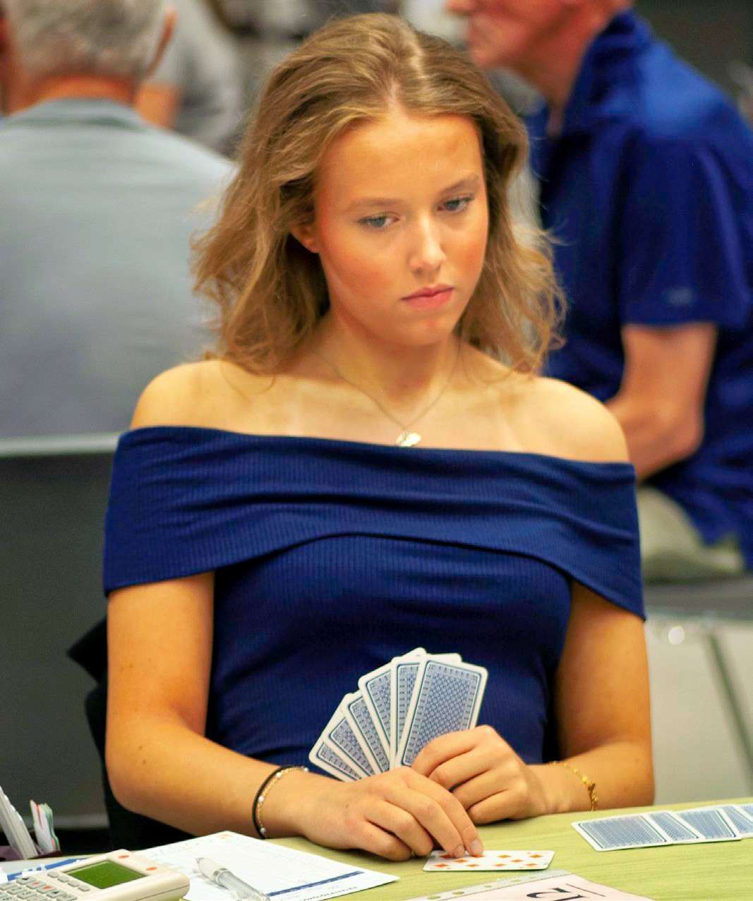

V Ä L K O M M E N T I L L
HALLSBERGS BK

Slide 2
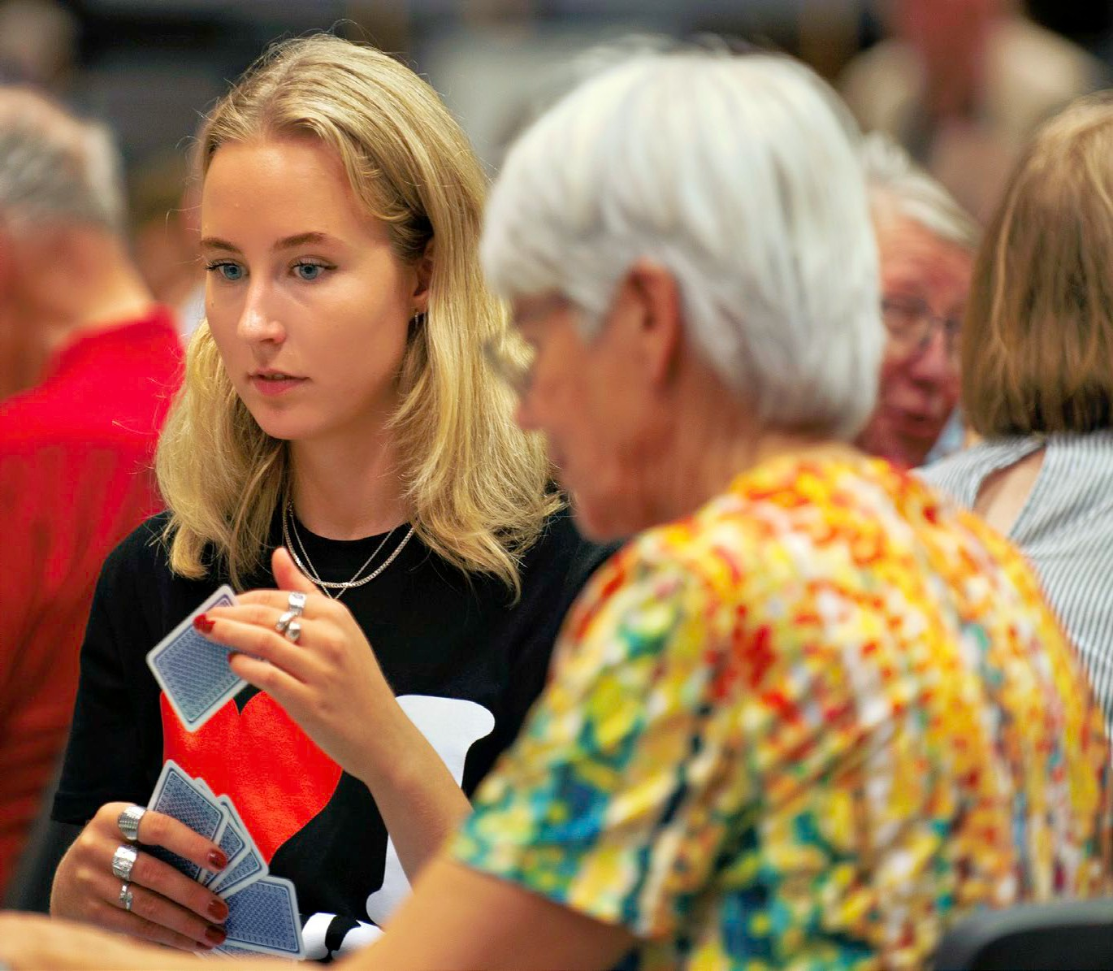

EN TANKESPORT FÖR HELA LIVET
Bridge är en tankesport som kan utövas under hela livet, av ung som gammal. Det går utmärkt att lära sig spelet och tävla vare sig man är 8 år eller 88 år gammal.

Slide 3
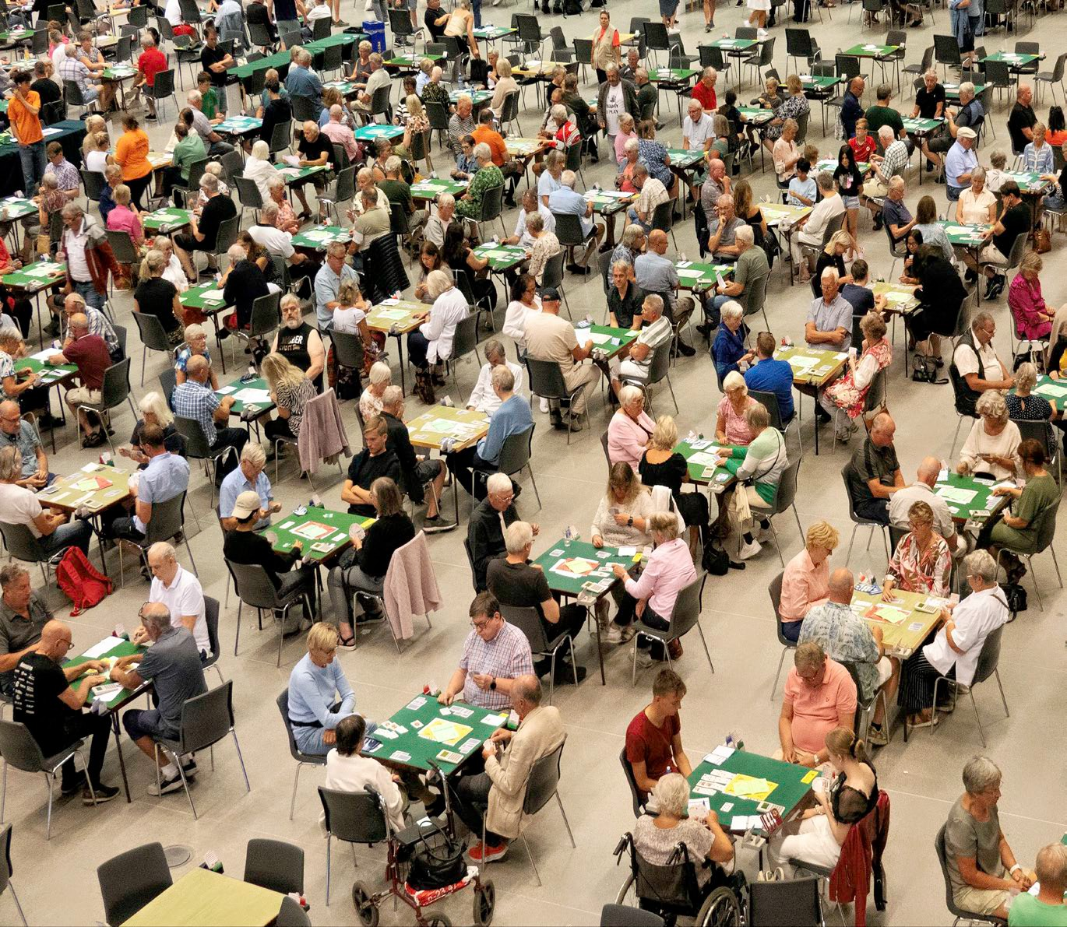
TÄVLA
- PÅ LIKA VILLKOR
För de som tycker om utmaningar och tävling
finns möjligheten att delta i bridgetävlingar på olika nivåer. Bridge är en tankesport – och villkoren är förstås lika för alla.

Slide 4
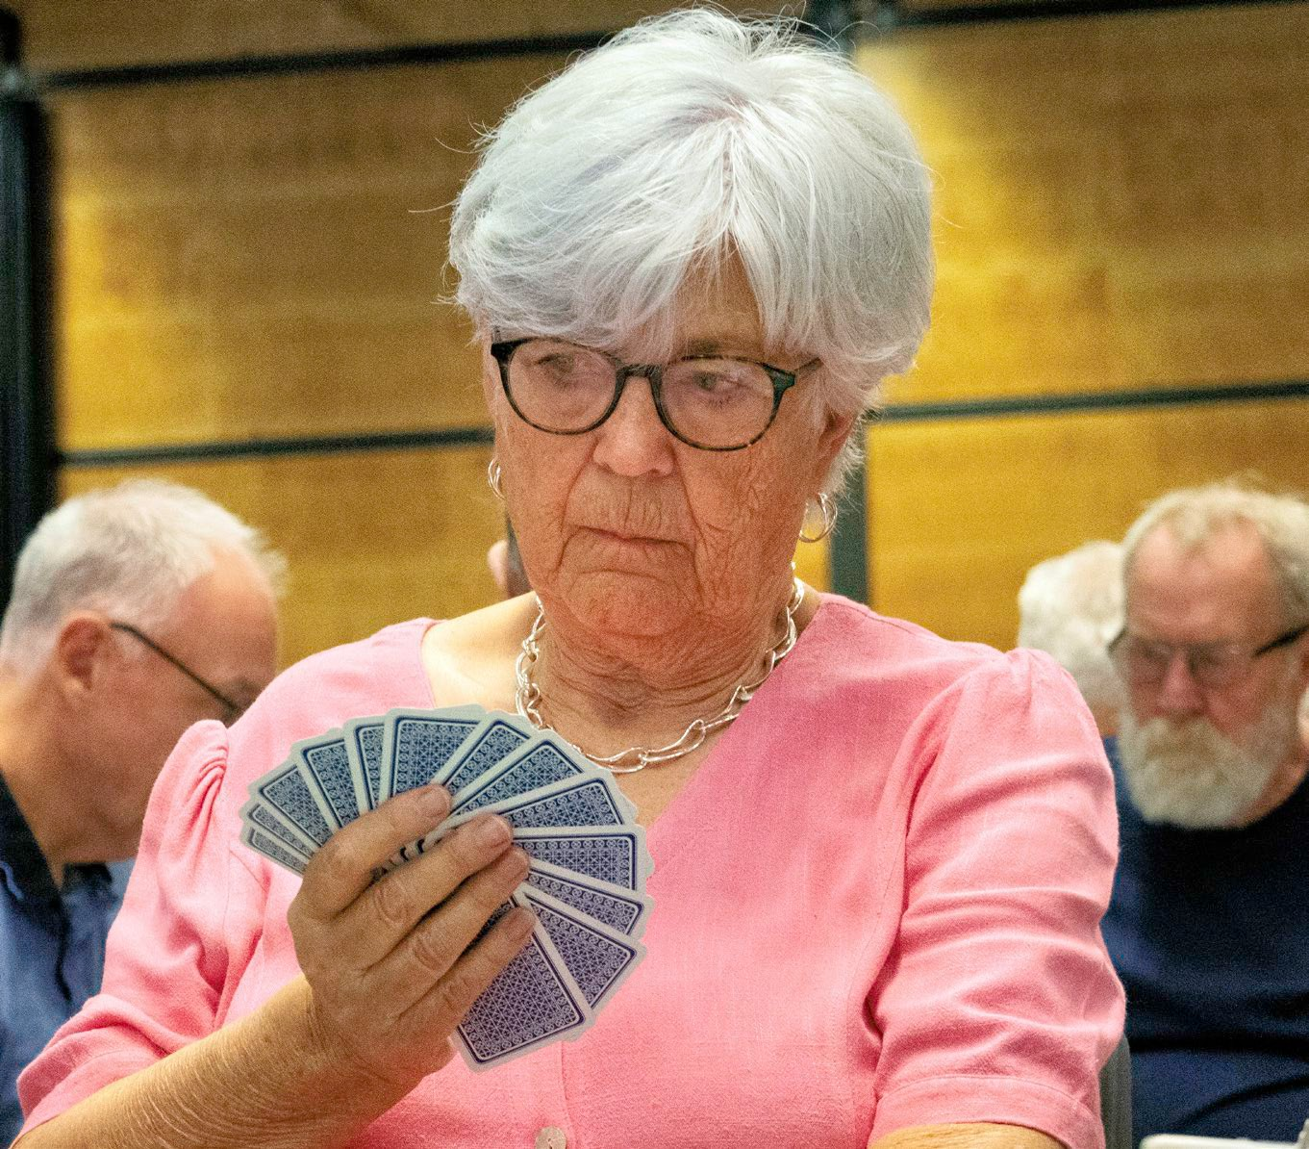
ALLA KAN VARA MED
Bridge är öppen för alla, oavsett ålder, kön, etnisk bakgrund eller funktionsnedsättning. Och i vilken annan sport kan du en kväll plötsligt få möta en världsmästare?!

Slide 5
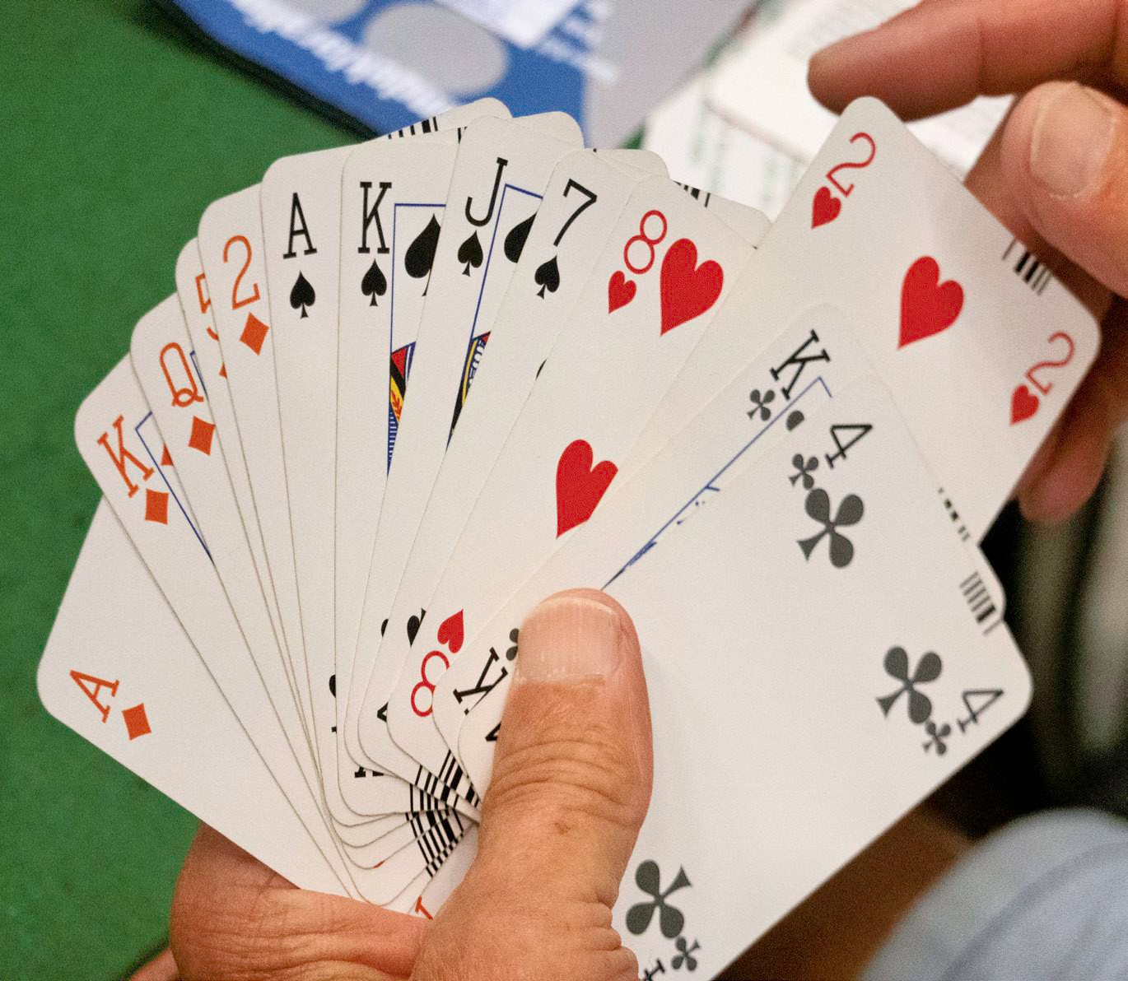
TÄVLINGSBRIDGE
- ETT KOMPLEMENT
Medan fysisk träning gör musklerna starka och
uthålliga ger olika former av mental stimulans viktig träning för hjärnan. En aktiv, frisk och dynamisk hjärna gynnar även vår kropp. Bridge är ett bra komplement till övrig idrott.

Slide 6
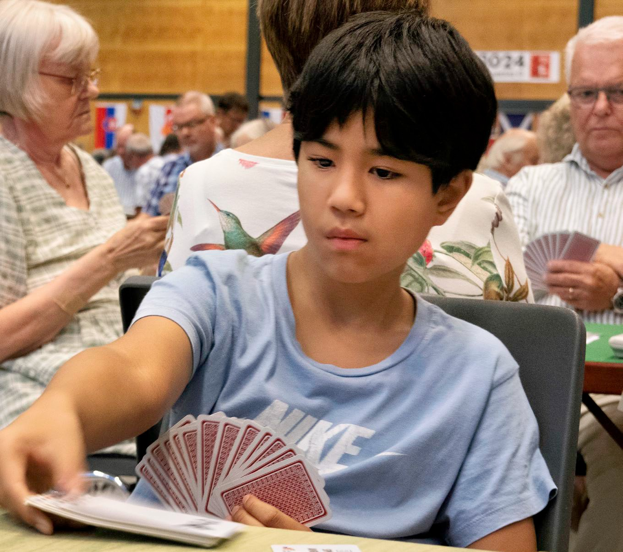
TÄVLINGSBRIDGE FÖR YNGRE
Bridge skapar lagkänsla och samhörighet samt påverkar skolarbetet positivt, samtidigt som det är en kul intellektuell utmaning utan skärmtid. Logiskt tänkande tränas. Sverige deltar i juniormästerskap för spelare under 16, 21 och 26 år.

Slide 7
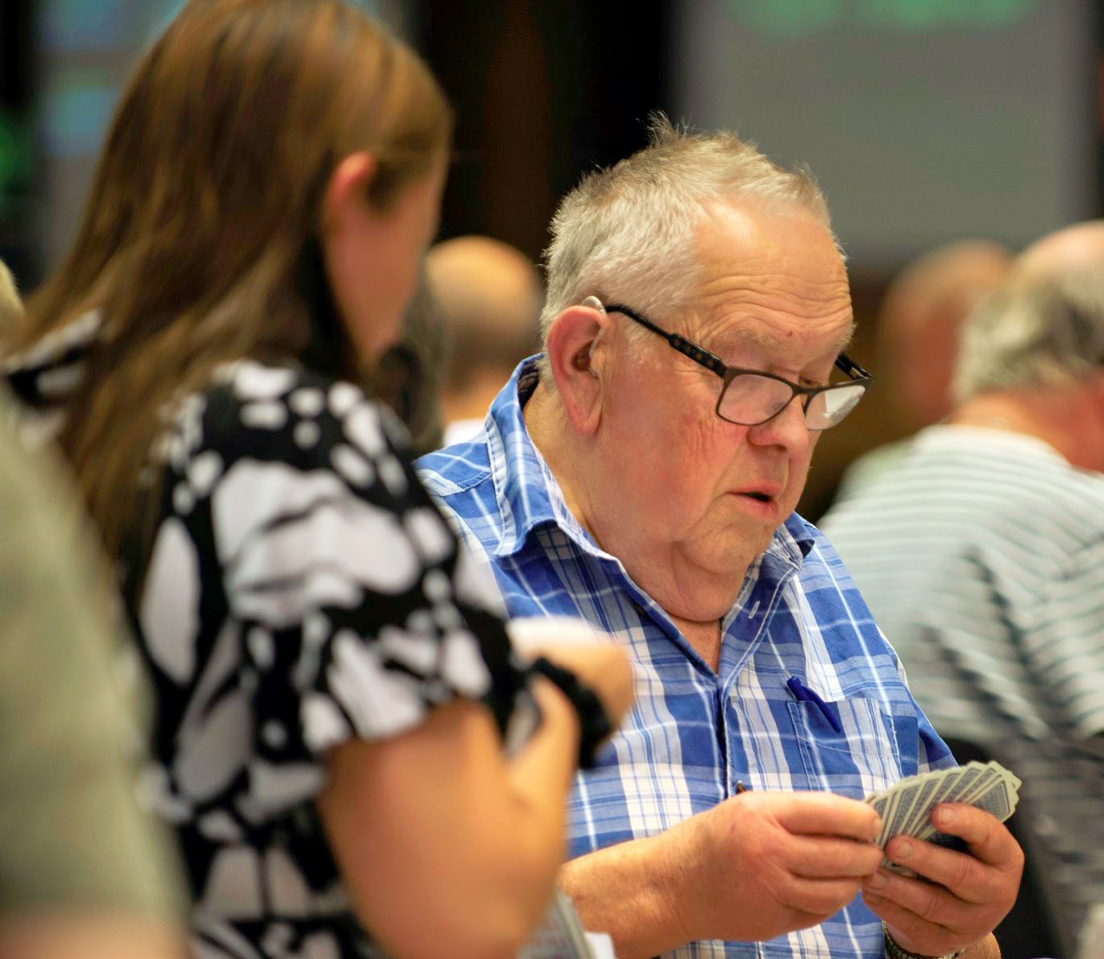
TÄVLINGSBRIDGE
FÖR ÄLDRE
Tävlingsbridge ger intellektuella och mentala utmaningar, men också möjlighet att knyta nya bekantskaper och skapa sociala nätverk – viktigt inte minst för äldre. Studier visar att regelbundet bridgespelande kan bidra till bibehållen kognitiv förmåga och minska risken för demenssjukdomar.

Slide 8
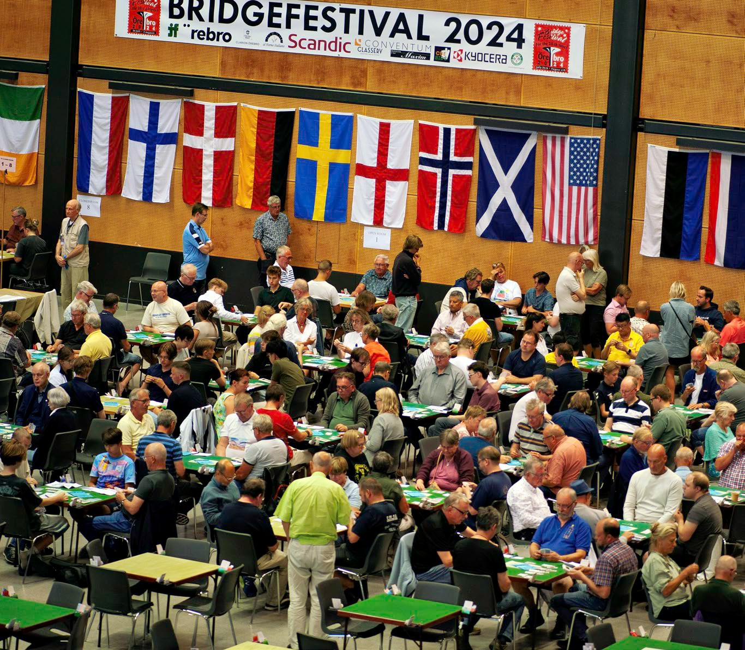
FAKTA
Bridge har spelats sedan 1920-talet.
Svenska Bridgeförbundet bildades 1933.
Det finns ca 330 anslutna klubbar i Sverige.
Ca 300 000 svenskar kan spela bridge.
Sverige är en av de främsta bridgenationerna.
Bridge är ”erkänd” organisation i IOC
(Internationella olympiska kommittén).

Slide 9
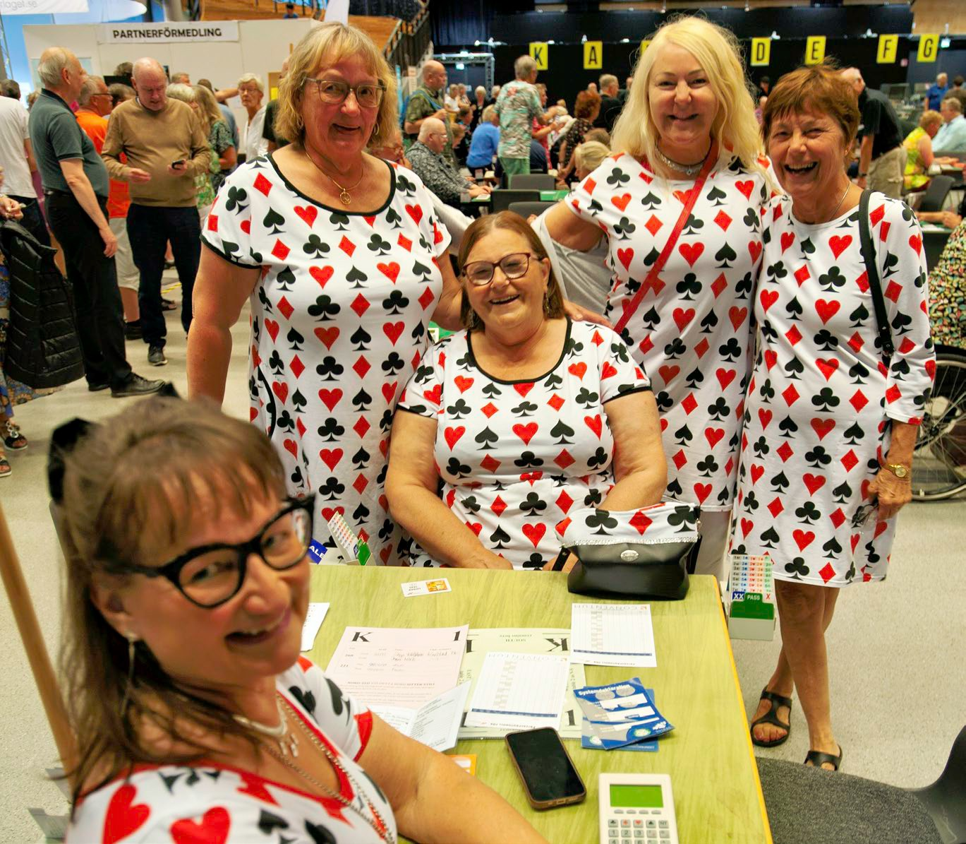
VÄLKOMMEN TILL
HALLSBERGS BK
Kontakt:Mats Nilsson
Telefon: 070-570 62 70
E-post: mats@narketryck.se
Hemsida: https://www.svenskbridge.se/hallsbergs-bk
Lära dig spela bridge?: Vi bedriver regelbundet nybörjarkurser, kontakta oss för mer information eller se hemsidan.

